Slide 1

SQL
CONSULTAS MÁS COMPLEJAS
SQL. Structured Query Language

Slide 2

CONSULTAS MULTITABLA
En ocasiones necesitamos realizar consultas que involucren a varias tablas.
En este caso, los nombres de las tablas aparecen a la derecha de la palabra FROM.
    SELECT campo1, campo2, ....
    FROM tabla1, tabla2, ....
    WHERE condición de combinación de las tablas

Slide 3
CONSULTAS MULTITABLA
Se pueden incluir tantas tablas como queramos
En la cláusula SELECT se pueden citar columnas de todas las tablas
Si hay columnas con el mismo nombre en las distintas tablas, se deben especificar de la forma NombreTabla.NombreColumna

Slide 4
CONSULTAS MULTITABLA
El criterio para combinar las tablas ha de especificarse en la cláusula WHERE.
Si no se hace, el resultado es un PRODUCTO CARTESIANO que empareja todas las filas de una tabla con cada fila de otra.

Slide 5
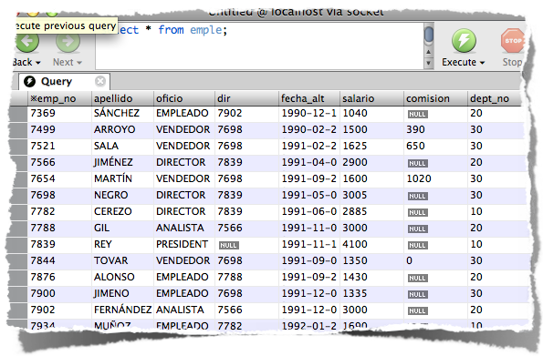
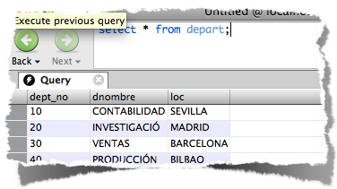
EJEMPLOS
Vamos a realizar consultas sobre las tablas emple y depart

Slide 6

CONSULTAS MULTITABLA. EJEMPLOS
Apellidos, oficio, nombre de departamento y localidad de todos los empleados.
  SELECT apellido,oficio,dnombre,loc
  FROM emple,depart
  WHERE emple.dept_no=depart.dept_no;

Slide 7
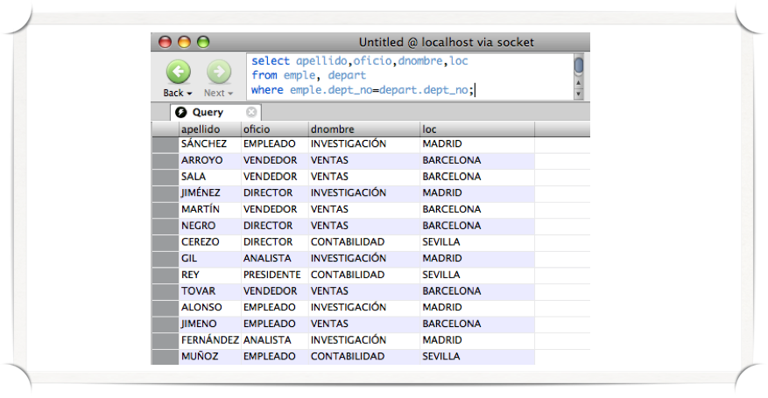
SQL
Ejemplo de consulta multitabla

Slide 8

CONSULTAS MULTITABLA. EJEMPLOS
Apellido, oficio, número de departamento y nombre de departamento de los empleados de los departamentos 10 ó 20.
SELECT apellido,oficio,emple.dept_no,dnombre
FROM emple,depart
WHERE emple.dept_no=depart.dept_no AND emple.dept_no IN (10,20);
dept_no aparece en dos tablas, por tanto hay que especificar antes el nombre de la tabla

Slide 9
CONSULTAS MULTITABLA. EJEMPLOS
¿Qué ocurre si no se especifica el criterio de combinación de tablas?
En este caso el resultado es un producto cartesiano que combina todas las filas de una tabla con los de la otra
SELECT apellido, emple.dept_no, dnombre
FROM emple,depart;
En el resultado de la consulta tendríamos 16*4=64 filas, en lugar de 14

Slide 10
CONSULTAS MULTITABLA. EJEMPLOS
Tenemos las siguientes tablas:
    ALUMNOS(nif,apenom,direc,pobla,telef);
    ASIGNATURAS(cod,nombre);
    NOTAS(nif,cod,nota);
Relaciones: ALUMNOS(nif)-> NOTAS(nif)
NOTAS(cod) -> ASIGNATURAS(cod)

Slide 11
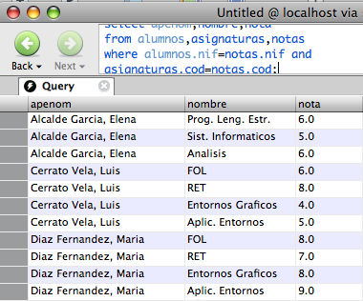
CONSULTAS MULTITABLA. EJEMPLOS
Apellidos, nombre y nota de todos los alumnos.
SELECT apenom,nombre,nota
FROM alumnos,asignaturas,notas
WHERE alumnos.nif=notas.nif AND asignaturas.cod=notas.cod;

Slide 12
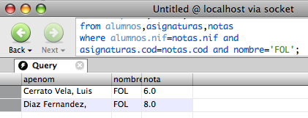
CONSULTAS MULTITABLA. EJEMPLOS
La misma consulta que la anterior, pero sólo los alumnos cuya asignatura es FOL.
SELECT apenom,nombre,nota
FROM alumnos,asignaturas,notas
WHERE alumnos.nif=notas.nif AND asignaturas.cod=notas.cod AND nombre=’FOL’;

Slide 13
CONSULTAS DE RESUMEN
SQL dispone de una serie de funciones que permiten realizar cálculos sobre determinados campos de tablas de la base de datos.
¿Cuál es el salario máximo de los empleados del departamento 10?
¿Cuál es la media de salarios del departamento de contabilidad?
¿Cuántos empleados hay en el departamento de ventas?

Slide 14


CONSULTAS DE RESUMEN
Función | Propósito
AVG(campo) | Calcula el valor medio
COUNT(*|expresión) | Cuenta el número de veces
MAX(campo) | Calcula el valor máximo
MIN(campo) | Calcula el valor mínimo
SUM(campo) | Obtiene la suma de valores

Slide 15
CONSULTAS DE RESUMEN. EJEMPLOS
Calcular el salario medio de todos los empleados
  SELECT AVG(salario) FROM emple;
Salario máximo de los empleados del departamento 10.
  SELECT max(salario) FROM emple WHERE dept_no=10;

Slide 16
CONSULTAS DE RESUMEN. EJEMPLOS
Número de empleados del departamento 10
  SELECT COUNT(*) FROM emple WHERE dept_no=10;
Número de filas de la tabla empleados donde la comisión no es nula
  SELECT COUNT(comision) FROM emple WHERE dept_no=10;

Slide 17
CONSULTAS DE RESUMEN. EJEMPLOS
Obtener el apellido mínimo de los empleados del departamento 20.
  SELECT min(apellido) FROM emple WHERE dept_no=20;
Calcular la suma de salarios y el salario medio de todos los empleados.
  SELECT sum(salario),avg(salario) FROM emple;

